Slide 1
Dessin Industriel 9 Transmission de puissance
SMT 1 Etude de mécanismes
Kostas Politis

Slide 2
Les pièces normalisées sont :
Mécanisme
Fixations
Présentation
7b
Transmission
Présentation
9
Etanchéité
Présentation
8
Guidage de rotation
Présentation
8
Pièces de fixation :
Par serrage : vis, écrous, goujons
Par surfaces d’appuie : clavettes, goupilles, anneaux élastiques
Pièces de guidage en rotation : paliers, roulements
Pièces d’étanchéité : joints toriques, joints à lèvres
Pièces de transmission : poulies-courroie, chaîne, engrenages
Dans cette présentation :
Contenu

Slide 3
Pièces de transmission
La transmission, en général, réfère à la transmission de puissance d’un arbre à l’autre. Quand on parle de pièce de transmission on décrit les pièces intermédiaires entre deux arbres qui permettent la transmission de la puissance.
Ces pièces sont, d’un sens large, de transformateurs du couple et de la vitesse rotationnel. Pour toute ces pièces, la transmission de puissance est subie à l’équation de conservation de l’énergie (par rapport au temps) : la puissance de l’arbre d’entré doit être égale à la puissance de l’arbre de sortie (ou la somme des puissances des arbres de sortie).
Aucune équation est nécessaire pour ce cours, par contre vous devrez toujours se souvenir que la puissance d’un arbre est le produit du couple fois sa vitesse rotationnelle.

Slide 4
Pièces de transmission
La transmission, en général, réfère à la transmission de puissance d’un arbre à l’autre. Quand on parle de pièce de transmission on décrit les pièces intermédiaires entre deux arbres qui permettent la transmission de la puissance.
Ces pièces sont, au sens large, de transformateurs du couple et de la vitesse rotationnel. Pour toutes ces pièces, la transmission de puissance est subie à l’équation de conservation de l’énergie (par rapport au temps) : la puissance de l’arbre d’entrée doit être égale à la puissance de l’arbre de sortie (ou la somme des puissances des arbres de sortie).
Aucune équation est nécessaire pour ce cours, par contre vous devrez toujours se souvenir que la puissance d’un arbre est le produit du couple fois sa vitesse rotationnelle.

Slide 5
Pièces de transmission
La transmission, en général, réfère à la transmission de puissance d’un arbre à l’autre. Quand on parle de pièce de transmission on décrit les pièces intermédiaires entre deux arbres qui permettent la transmission de la puissance.
Ces pièces sont, au sens large, de transformateurs du couple et de la vitesse rotationnel. Pour toutes ces pièces, la transmission de puissance est subie à l’équation de conservation de l’énergie (par rapport au temps) : la puissance de l’arbre d’entrée doit être égale à la puissance de l’arbre de sortie (ou la somme des puissances des arbres de sortie).
Aucune équation est nécessaire pour ce cours, par contre vous devrez toujours se souvenir que la puissance d’un arbre est le produit du couple fois sa vitesse rotationnelle.

Slide 6
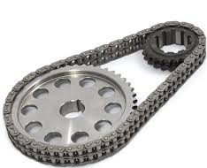
Les trois catégories des pièces de transmission
1
Par poulies-courroie
Par chaîne
Par engrenages
2
Roue
Pignon
3

Slide 7
Les trois catégories des pièces de transmission
Par poulies-courroie
Par chaîne
Par engrenages
1
Les dessins détaillés de ces pièces peuvent être très compliqués.
En dessins normalisés, on les indique de manière simplifiée comme de roues (cercles) d’un diamètre appelé diamètre primitif représenté comme une ligne en trait mixte.
Ce diamètre est utilisé pour la plupart de calculs et rendre ces pièces « équivalentes » aux roues de friction ou à une poulie simple à courroie plate.
2
Roue
Pignon
3

Slide 8
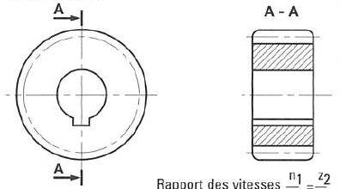
Les trois catégories des pièces de transmission
Par poulies-courroie
Par chaîne
Par engrenages
1
Deux exemples d’utilisation des diamètres primitifs
Les dessins détaillés de ces pièces peuvent être très compliqués.
En dessins normalisés, on les indique de manière simplifiée comme de roues (cercles) d’un diamètre appelé diamètre primitif représenté comme une ligne en trait mixte.
Ce diamètre est utilisé pour la plupart de calculs et rendre ces pièces « équivalentes » aux roues de friction ou à une poulie simple à courroie plate.
2
3

Slide 9
Les trois catégories des pièces de transmission
Par poulies-courroie
Par chaîne
Par engrenages
1
C’est la catégorie la plus importante pour la transmission des fortes puissances.
Nous nous intéressons principalement à cette catégorie, mais tout abord une courte descriptions des deux autres catégories.
2
3

Slide 10
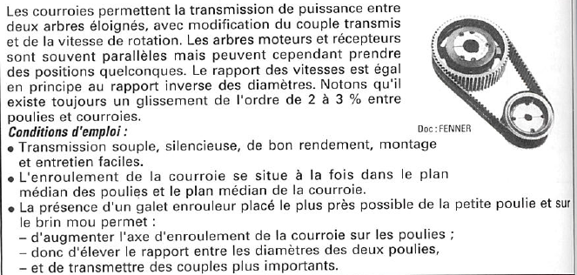
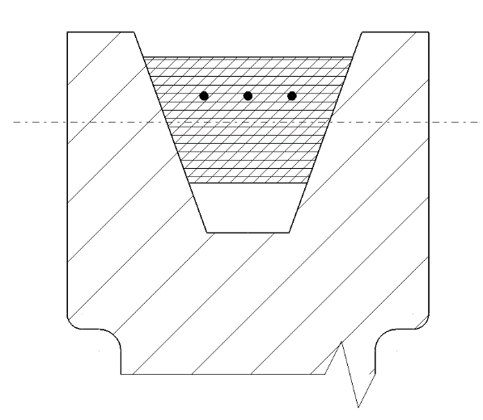
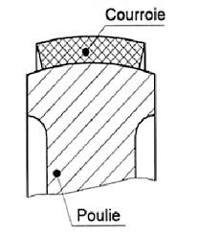
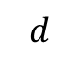
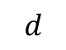
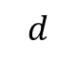
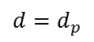
poulies-courroie (ang : pulley / belt drive)
Courroie ronde
Poulie
$$d$$
Courroie trapézoïdale
Poulie
$$d$$
Courroie crantée
Roue dentée
Courroie Plate
$$d$$
$$d=d_{p}$$

Slide 11
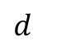
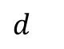
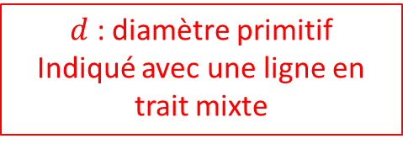
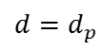
poulies-courroie (ang : pulley / belt drive)
Courroie ronde
Poulie
$$d_{}$$
Courroie trapézoïdale
Poulie
$$d$$
Courroie crantée
Roue dentée
Courroie Plate
$d$ : diamètreprimitif
Indiqué avec une ligne en trait mixte
$$d_{}$$
$${d=d}_{p}$$

Slide 12
poulies-courroie (ang : pulley / belt drive)
Courroie ronde
Poulie
$$d_{}$$
Courroie trapézoïdale
Poulie
$$d$$
Réagir!!!
Trouvez les poulies sur les dessins des pages 1 et 4 de votre « Recueil A3 » et expliquez leurs montages aux axes.
(Note : C’est très important de savoir la réponse à cette question)
Courroie crantée
Roue dentée
Courroie Plate
$d$ : diamètreprimitif
Indiqué avec une ligne en trait mixte
$$d_{}$$
$${d=d}_{p}$$

Slide 13
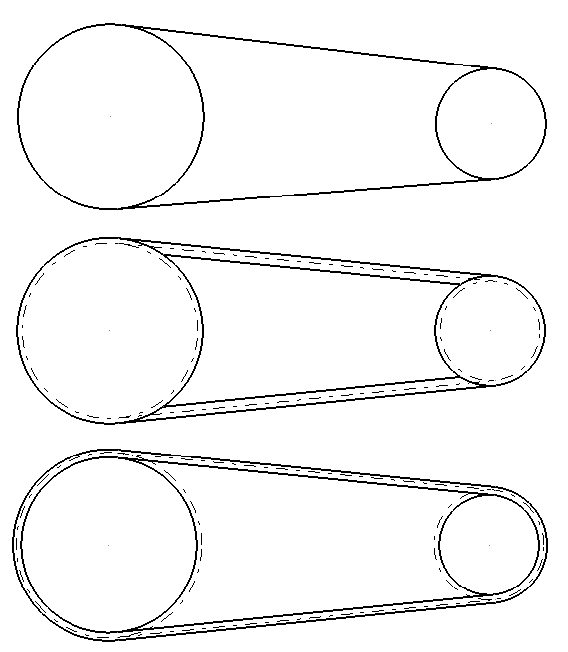
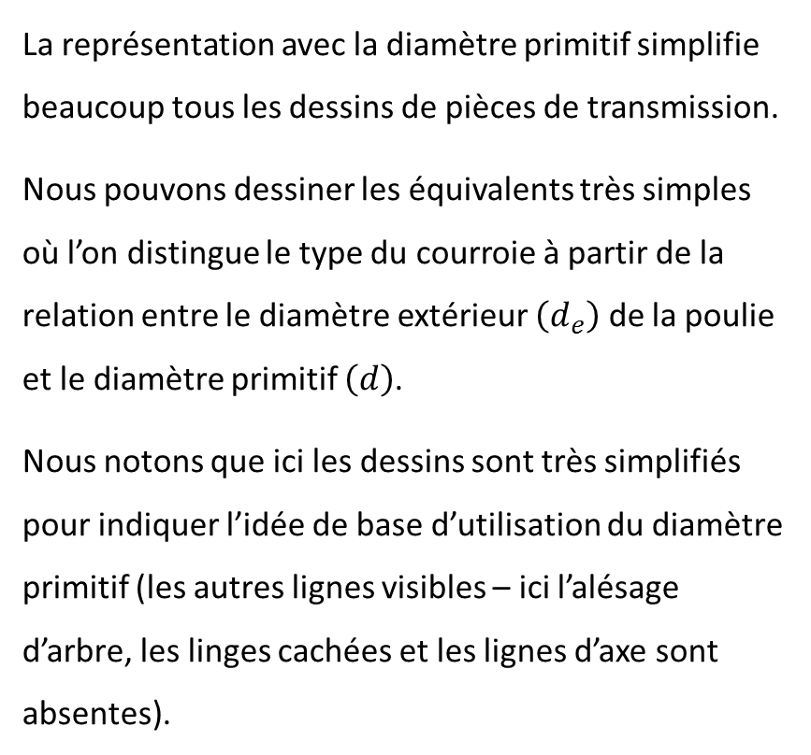
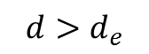
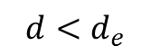
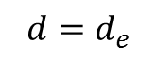
Représentations simplifiés avec le diamètre primitif
La ligne en trait mixte n’est pas visible.
La courroie est représentée sans épaisseur
Courroie Plate
La représentation avec la diamètre primitif simplifie beaucoup tous les dessins de pièces de transmission.
Nous pouvons dessiner les équivalents très simples où l’on distingue le type du courroie à partir de la relation entre le diamètre extérieur $\left(d_{e}\right)$ de la poulie et le diamètre primitif $\left(d\right)$.
Nous notons que ici les dessins sont très simplifiés pour indiquer l’idée de base d’utilisation du diamètre primitif (les autres lignes visibles – ici l’alésage d’arbre, les linges cachées et les lignes d’axe sont absentes).
$$d=d_{e}$$
Courroie Ronde ou Trapézoïdale
$$d<d_{e}$$
Courroie Crantée
$$d>d_{e}$$

Slide 14
Représentations simplifiés avec le diamètre primitif
La ligne en trait mixte n’est pas visible.
La courroie est représentée sans épaisseur
Courroie Plate
La représentation avec la diamètre primitif simplifie beaucoup tous les dessins de pièces de transmission.
Nous pouvons dessiner les équivalents très simples où l’on distingue le type du courroie à partir de la relation entre le diamètre extérieur $\left(d_{e}\right)$ de la poulie et le diamètre primitif $\left(d\right)$.
Nous notons que ici les dessins sont très simplifiés pour indiquer l’idée de base d’utilisation du diamètre primitif (les autres lignes visibles – ici l’alésage d’arbre, les linges cachées et les lignes d’axe sont absentes).
$$d=d_{e}$$
Courroie Ronde ou Trapézoïdale
$$d<d_{e}$$
NOTE : En général une observation pour les lignes cachées sur les dessins des pièces de transmission est qu’elles ne sont pas représentées. Dans la plupart de cas, elles ne démontrent pas de détails indispensables car ses détails sont déjà indiqués sur une coupe.
Courroie Crantée
$$d>d_{e}$$

Slide 15
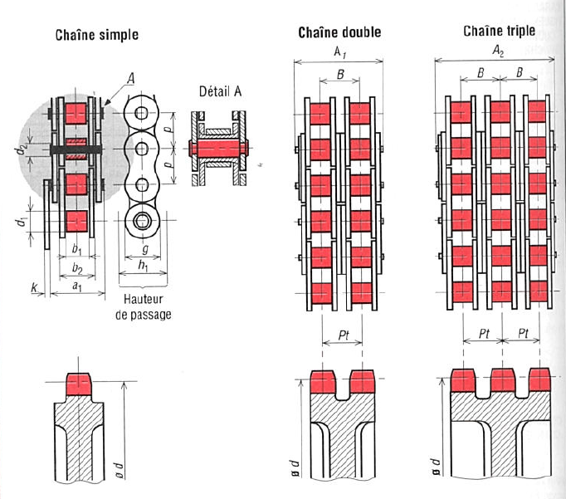
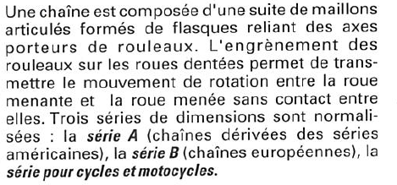
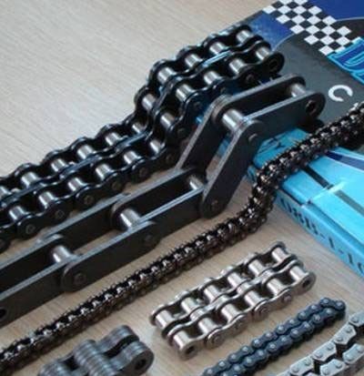
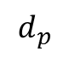
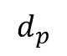
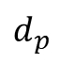
Roues à chaîne (ang : roller chain)
$$d_{p}$$
$$d_{p}$$
$$d_{p}$$

Slide 16
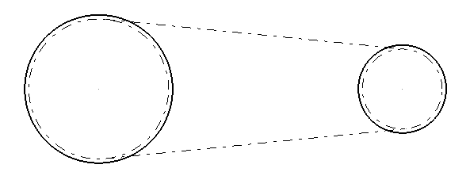
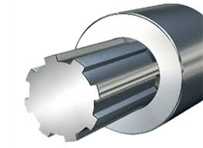
Roues à chaîne (ang : roller chain)
$$d_{p}$$
$$d_{p}$$
$$d_{p}$$
Dessin : La chaîne est représentée par une ligne en trait mixte (sans épaisseur)
Pour arbre cannelé
Fixation par
clavette

Slide 17
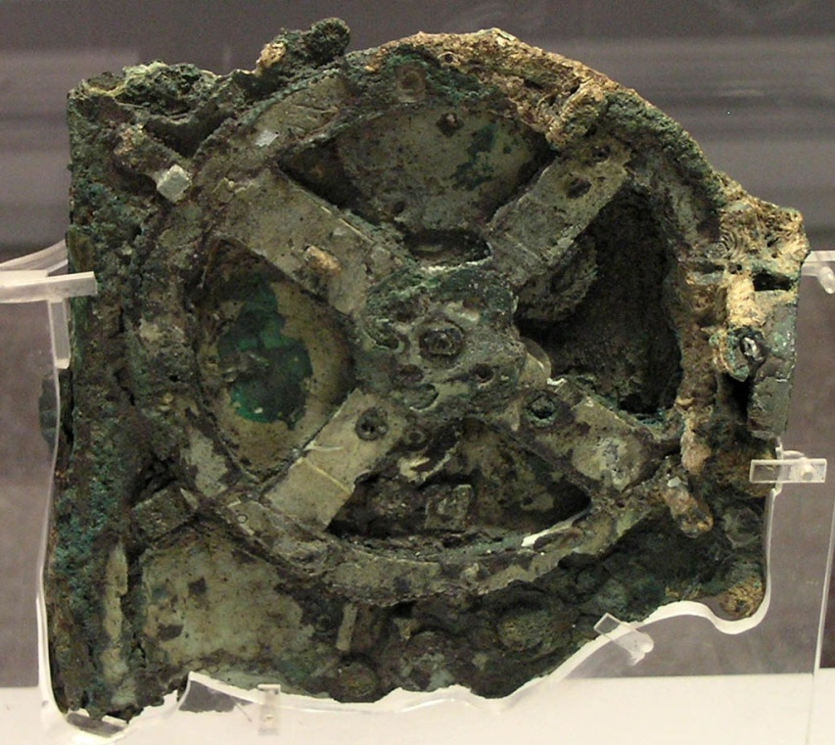
Engrenages
Les mécanismes basés sur des engrenages sont connus depuis l’antiquité. La première calculatrice analogique au fonctionnement basé sur des engrenages est le mécanisme d’Anticythères (vidéo en français 8mn) :
https://www.youtube.com/watch?v=BG-YxFV8wE8
Par contre les plus grandes problèmes du fonctionnement des engranges, les vibrations, devrait attendre d’être résolu le 18eme siècle, quand les charges des engrenages ont devenu très importants et la forme de la denture revisitée.
A ce moment la forme géométrique des engranges basée à la développante du cercle à été utilisé et elle est toujours utilisée. Cette forme nous permet d’avoir de mécanismes basé aux engrenage très performants, fiables et d’une taille très importantes.
Le mécanisme d’Anticythères
100 av J.-C.

Slide 18
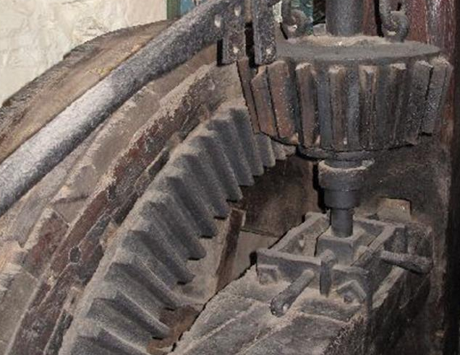
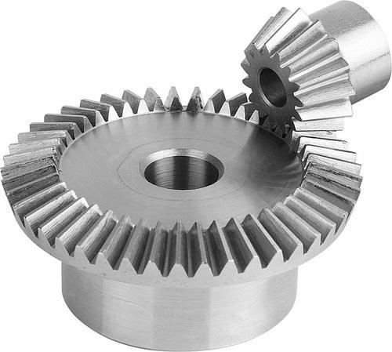
Engrenages
Les mécanismes basés sur des engrenages sont connus depuis l’antiquité. La première calculatrice analogique au fonctionnement basé sur des engrenages est le mécanisme d’Anticythères (vidéo en français 8mn) :
https://www.youtube.com/watch?v=BG-YxFV8wE8
Par contre les plus grandes problèmes du fonctionnement des engranges, les vibrations, devront attendre le 18e siècle pour être résolus. A ce moment, les charges des engrenages sont devenues très importantes et la forme de la denture à été revisitée. Depuis, la forme géométrique du profil des engranges est basée sur la développante du cercle et elle est toujours utilisée. Cette forme nous permet d’avoir de mécanismes basé aux engrenage très performants, fiables et d’une taille très importantes.
Denture 17ème siècle
Denture moderne

Slide 19
Engrenages
Les mécanismes basés sur des engrenages sont connus depuis l’antiquité. La première calculatrice analogique au fonctionnement basé sur des engrenages est le mécanisme d’Anticythères (vidéo en français 8mn) :
https://www.youtube.com/watch?v=BG-YxFV8wE8
Par contre les plus grandes problèmes du fonctionnement des engranges, les vibrations, devront attendre le 18e siècle pour être résolus. A ce moment, les charges des engrenages sont devenues très importantes et la forme de la denture à été revisitée. Depuis, la forme géométrique du profil des engranges est basée sur la développante du cercle et elle est toujours utilisée.
Cette forme nous permet d’avoir de mécanismes basé aux engrenage très performants, fiables et d’une taille très importantes.
Denture 17ème siècle
Observez les différences aux deux profils de la dent :
17ème
moderne
Denture moderne

Slide 20
Engrenages
Les mécanismes basés sur des engrenages sont connus depuis l’antiquité. La première calculatrice analogique au fonctionnement basé sur des engrenages est le mécanisme d’Anticythères (vidéo en français 8mn) :
https://www.youtube.com/watch?v=BG-YxFV8wE8
Par contre les plus grandes problèmes du fonctionnement des engranges, les vibrations, devront attendre le 18e siècle pour être résolus. A ce moment, les charges des engrenages sont devenues très importantes et la forme de la denture à été revisitée. Depuis, la forme géométrique du profil des engranges est basée sur la développante du cercle et elle est toujours utilisée.
Cette forme nous permet d’avoir de mécanismes basés sur engrenages très performants, fiables et de transmettre des charges très importantes.
Denture moderne
Réducteur du Forbin
(frégate en service depuis 2010, propulsion type CODOG)

Slide 21
Caractérisations des engrenages
- Par rapport au placement relatif de ses axes :
Axes parallèles
Axes concourants
Axes aux différentes plans
Par rapport à leurs dentures :
Denture Droite
Denture Hélicoïdale
Denture Hypoïde
Par rapport à la forme de la roue :
Cylindrique
Conique
Crémaillère
Vis sans fin
Extérieur/Intérieur

Slide 22
Caractérisations des engrenages
- Par rapport au placement relatif de ses axes :
Axes parallèles
Axes concourants
Axes aux différentes plans
Par rapport à leurs dentures :
Denture Droite
Denture Hélicoïdale
Denture Hypoïde
Par rapport à la forme de la roue :
Cylindrique
Conique
Crémaillère
Vis sans fin
Extérieur/Intérieur
ATTENTION :
C’est très important le savoir caractériser les engrenages en utilisant ce vocabulaire

Slide 23
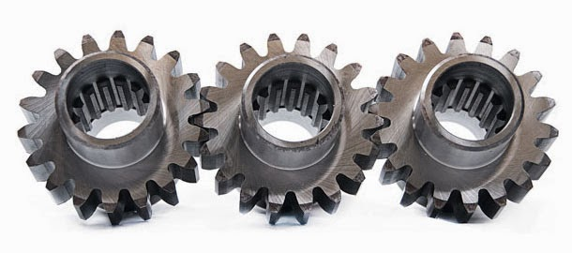
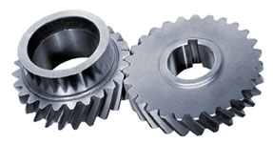
Engrenages aux axes parallèles
Pour montage à un arbre cannelé
Rainure pour montage avec clavète

Slide 24
Engrenages aux axes parallèles
Pour montage à un arbre cannelé
Moyeux
Rainure pour montage avec clavète

Slide 25
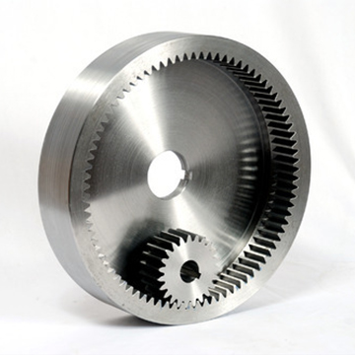
Engrenages aux axes parallèles
Pour montage à un arbre cannelé
Roues
Extérieures
Moyeux
Rainure pour montage avec clavète
Roues
Intérieures

Slide 26
Engrenages aux axes parallèles
Pour montage à un arbre cannelé
Dentures Hélicoïdales
Roues
Extérieures
Moyeux
Dentures Droites
Rainure pour montage avec clavète
Roues
Intérieures

Slide 27
Engrenages aux axes parallèles
Pour montage à un arbre cannelé
Dentures Hélicoïdales
Roues
Extérieures
Moyeux
Dentures Droites
Tous ces engrenages sont cylindriques
(ang : spur gears)
Rainure pour montage avec clavète
Roues
Intérieures

Slide 28
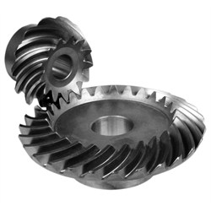
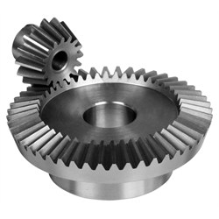
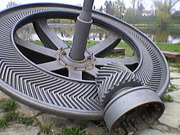
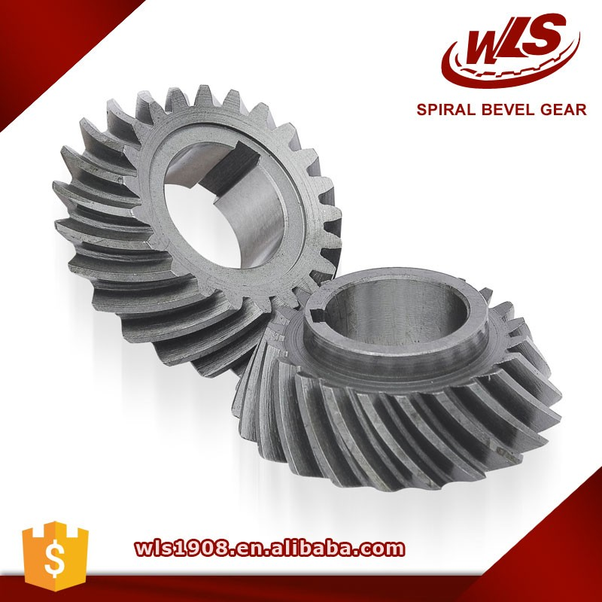
Engrenages aux axes concourants
Axes à 90°
Axes à 60°

Slide 29
Engrenages aux axes concourants
Axes à 90°
Axes concurrents
Axes à 60°

Slide 30
Engrenages aux axes concourants
Axes à 90°
Axes concurrents
60°
Axes à 60°

Slide 31
Engrenages aux axes concourants
Axes à 90°
Dentures Droites
Axes concurrents
60°
Axes à 60°

Slide 32
Engrenages aux axes concourants
Axes à 90°
Dentures Droites
Axes concurrents
Dentures Hélicoïdales
Roues à chevrons
60°
Axes à 60°

Slide 33
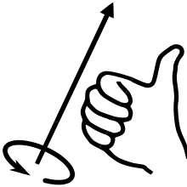
Engrenages aux axes concourants
Avec hélice à droite (règle de la main droite au sens inverse de l’hélice)
Axes à 90°
Dentures Droites
Axes concurrents
Dentures Hélicoïdales
Roues à chevrons
60°
Axes à 60°

Slide 34
Engrenages aux axes concourants
Avec hélice à droite (règle de la main droite au sens inverse de l’hélice)
Axes à 90°
Dentures Droites
Axes concurrents
Dentures Hélicoïdales
Roues à chevrons
60°
Avec hélice à gauche
(règle de la main droite au sens inverse de l’hélice)
Axes à 60°

Slide 35
Engrenages aux axes concourants
Avec hélice à droite (règle de la main droite au sens inverse de l’hélice)
Axes à 90°
Dentures Droites
Axes concurrents
Dentures Hélicoïdales
Roues à chevrons
Caractérisez l’hélice du pignon et de cette roue comme droite/gauche.
Quelle est votre observation ?
60°
Avec hélice à gauche
(règle de la main droite au sens inverse de l’hélice)
Axes à 60°

Slide 36
Engrenages aux axes concourants
Avec hélice à droite (règle de la main droite au sens inverse de l’hélice)
Axes à 90°
Dentures Droites
Axes concurrents
Dentures Hélicoïdales
Roues à chevrons
Tous ces engrenages sont coniques
(ang : bevel gears)
60°
Avec hélice à gauche
(règle de la main droite au sens inverse de l’hélice)
Axes à 60°

Slide 37
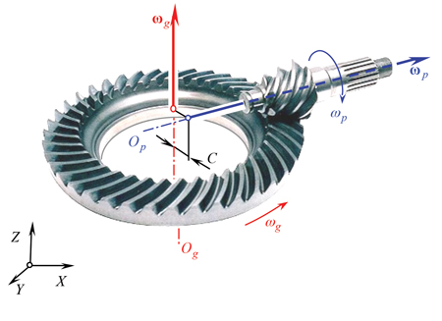
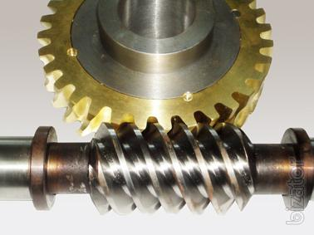
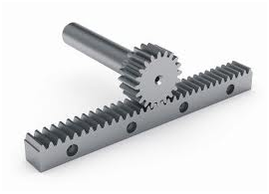
Autres Engrenages
Engrenages avec denture hypoïde =
Engrenages conique aux axes non concourants
Vis ou sans fin et roue
(ang : worm gears)
NOTE : on ne dit pas pignon dans ce cas
Pignon et crémaillère
(ang : rack and pignon)
NOTE : on ne dit pas roue dans ce cas

Slide 38
Autres Engrenages
Différentes matières!!! (très souvent)
Différentes matières!!! (très souvent)
Engrenages avec denture hypoïde =
Engrenages conique aux axes non concourants
Vis ou sans fin et roue
(ang : worm gears)
NOTE : on ne dit pas pignon dans ce cas
Pignon et crémaillère
(ang : rack and pignon)
NOTE : on ne dit pas roue dans ce cas

Slide 39
Caractérisations des engrenages
- Par rapport au placement relatif de ses axes :
Axes parallèles
Axes concourants
Axes aux différentes plans
Par rapport à leurs dentures :
Denture Droite
Denture Hélicoïdale
Denture Hypoïde
Par rapport à leur forme :
Cylindrique
Conique
Crémaillère
Vis sans fin
Extérieur/Intérieur
NOTE : Avant de passer aux explications des représentations normalisées (du dessin industriel) de ces engrenages, il est très important de savoir :
La notion de module
Que le module est relié directement avec la géométrie des engrenages

Slide 40
Caractérisations des engrenages
- Par rapport au placement relatif de ses axes :
Axes parallèles
Axes concourants
Axes aux différentes plans
Par rapport à leurs dentures :
Denture Droite
Denture Hélicoïdale
Denture Hypoïde
Par rapport à leur forme :
Cylindrique
Conique
Crémaillère
Vis sans fin
Extérieur/Intérieur
NOTE : Avant de passer aux explications des représentations normalisées (du dessin industriel) de ces engrenages, il est très important de savoir :
La notion de module
Que le module est relié directement avec la géométrie des engrenages
Sur les diapositifs suivants on décrit le module et ses connections avec trois diamètres des engranges : du cercle de la tête, du pied et le cercle primitif.

Slide 41
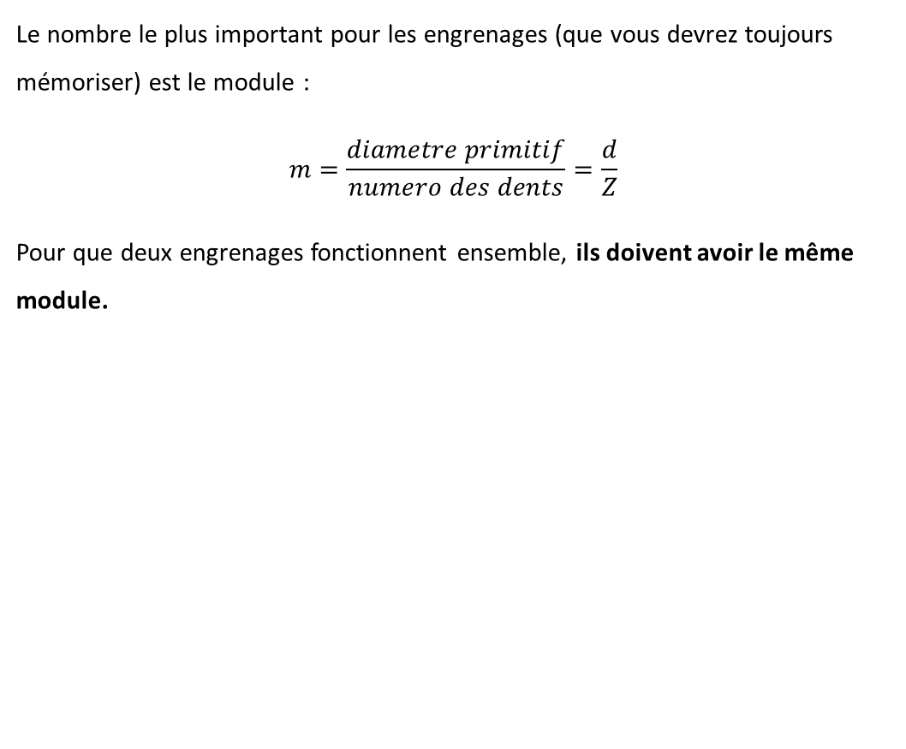
Module
Le nombre le plus important pour les engrenages (que vous devrez toujours mémoriser) est le module :
$$m=\frac{diametre primitif}{numero des dents}=\frac{d}{Z}$$
Pour que deux engrenages fonctionnent ensemble, ils doivent avoir le même module.
Si on connait le module et un des trois diamètres, soit du cercle primitif ou de la tête ou du pied, du pignon (par définition le pignon est la petite roue) et de la roue (la roue en général est la grande roue) on peut complètement définir le système de nos engrenages.
Le profil de la denture d’un engrenage à une forme assez compliquée. Il est basée à la développante du cercle et défini par les systèmes de normalisation. On ne représente jamais les profils de la denture aux dessins industriels.

Slide 42
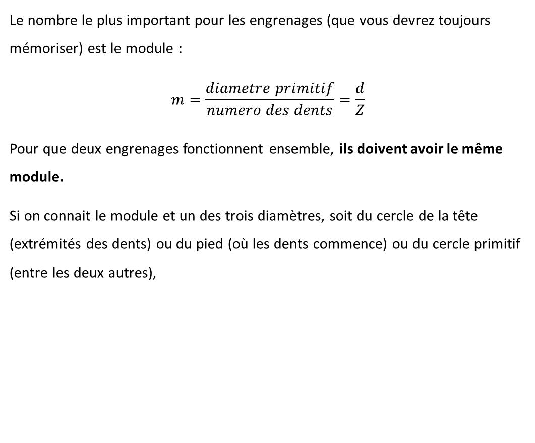
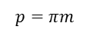
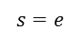
Module
Le nombre le plus important pour les engrenages (que vous devrez toujours mémoriser) est le module :
$$m=\frac{diametre primitif}{numero des dents}=\frac{d}{Z}$$
Pour que deux engrenages fonctionnent ensemble, ils doivent avoir le même module.
Si on connait le module et un des trois diamètres, soit du cercle de la tête (extrémités des dents) ou du pied (où les dents commence) ou du cercle primitif (entre les deux autres), du pignon (par définition le pignon est la petite roue) et de la roue (la roue en général est la grande roue) on peut complètement définir le système de nos engrenages.
Le profil de la denture d’un engrenage à une forme assez compliquée. Il est basée à la développante du cercle et défini par les systèmes de normalisation. On ne représente jamais les profils de la denture aux dessins industriels.
$$s=e$$
$$p=πm$$
Nomenclature du profil des dents basé sur la développante du cercle

Slide 43
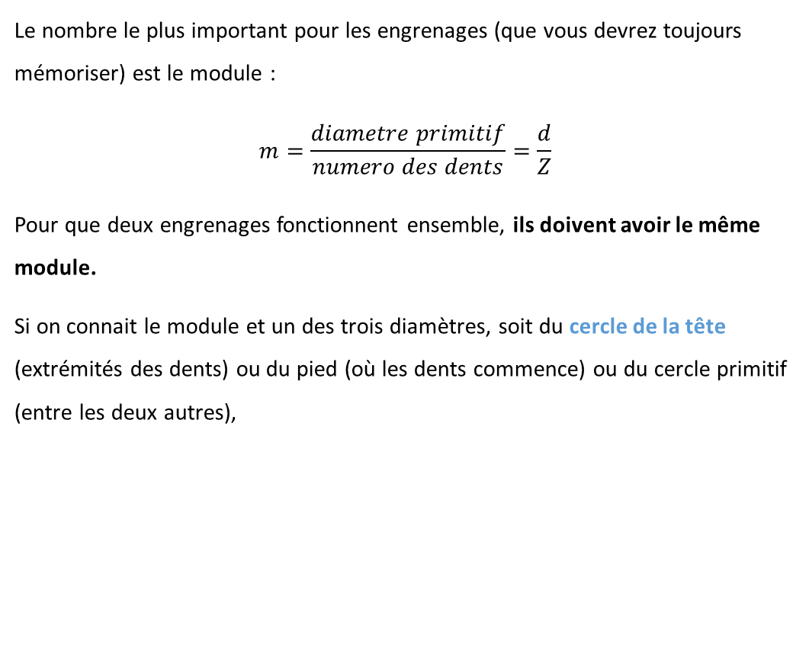
Module
Le nombre le plus important pour les engrenages (que vous devrez toujours mémoriser) est le module :
$$m=\frac{diametre primitif}{numero des dents}=\frac{d}{Z}$$
Pour que deux engrenages fonctionnent ensemble, ils doivent avoir le même module.
Si on connait le module et un des trois diamètres, soit du cercle de la tête (extrémités des dents) ou du pied (où les dents commence) ou du cercle primitif (entre les deux autres), du pignon (par définition le pignon est la petite roue) et de la roue (la roue en général est la grande roue) on peut complètement définir le système de nos engrenages.
Le profil de la denture d’un engrenage à une forme assez compliquée. Il est basée à la développante du cercle et défini par les systèmes de normalisation. On ne représente jamais les profils de la denture aux dessins industriels.
$$s=e$$
$$p=πm$$
Nomenclature du profil des dents basé sur la développante du cercle

Slide 44
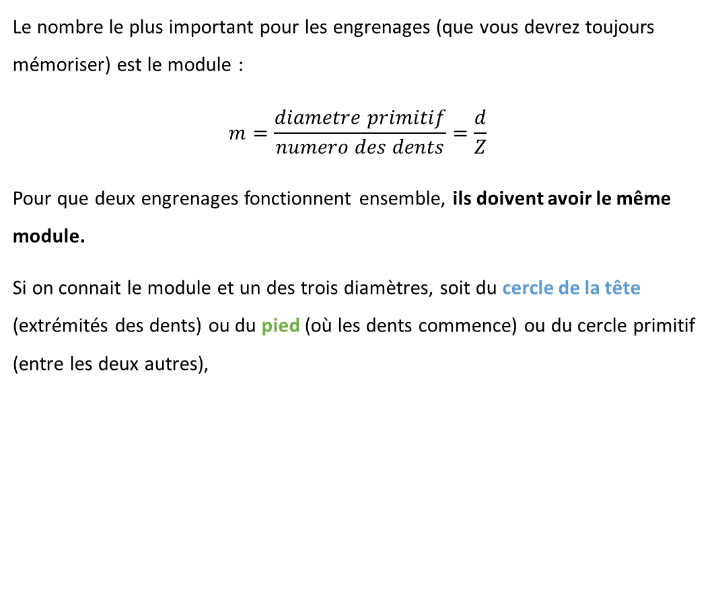
Module
Le nombre le plus important pour les engrenages (que vous devrez toujours mémoriser) est le module :
$$m=\frac{diametre primitif}{numero des dents}=\frac{d}{Z}$$
Pour que deux engrenages fonctionnent ensemble, ils doivent avoir le même module.
Si on connait le module et un des trois diamètres, soit du cercle de la tête (extrémités des dents) ou du pied (où les dents commence) ou du cercle primitif (entre les deux autres), du pignon (par définition le pignon est la petite roue) et de la roue (la roue en général est la grande roue) on peut complètement définir le système de nos engrenages.
Le profil de la denture d’un engrenage à une forme assez compliquée. Il est basée à la développante du cercle et défini par les systèmes de normalisation. On ne représente jamais les profils de la denture aux dessins industriels.
$$s=e$$
$$p=πm$$
Nomenclature du profil des dents basé sur la développante du cercle

Slide 45
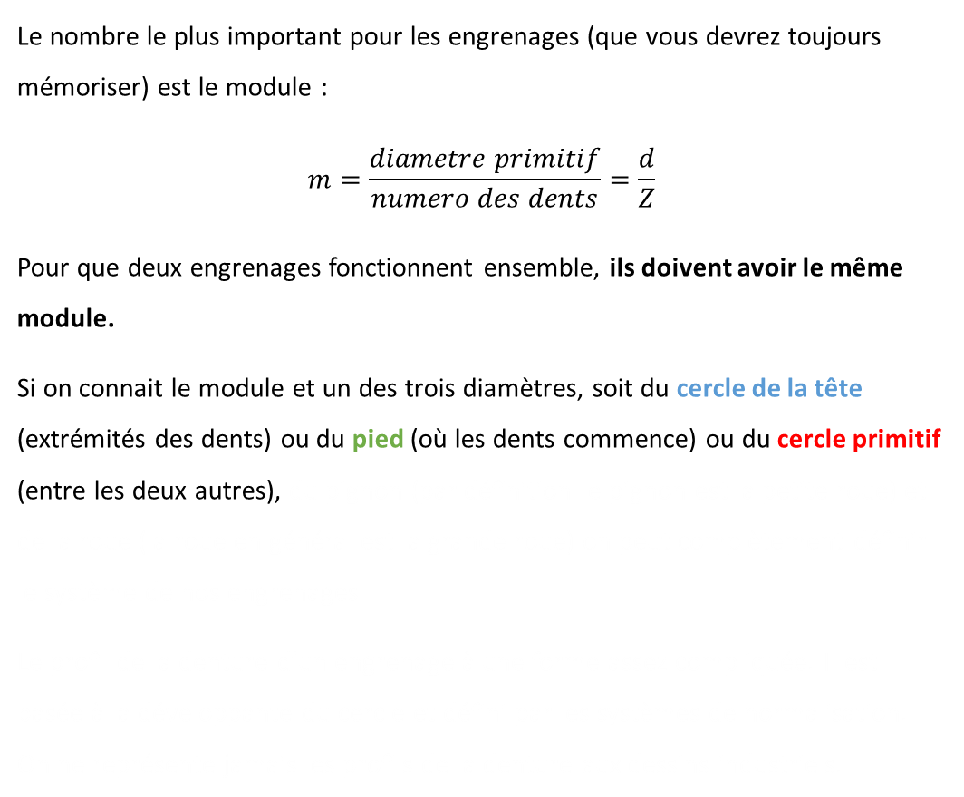
Module
Le nombre le plus important pour les engrenages (que vous devrez toujours mémoriser) est le module :
$$m=\frac{diametre primitif}{numero des dents}=\frac{d}{Z}$$
Pour que deux engrenages fonctionnent ensemble, ils doivent avoir le même module.
Si on connait le module et un des trois diamètres, soit du cercle de la tête (extrémités des dents) ou du pied (où les dents commence) ou du cercle primitif (entre les deux autres), du pignon (par définition le pignon est la petite roue) et de la roue (la roue en général est la grande roue) on peut complètement définir le système de nos engrenages.
Le profil de la denture d’un engrenage à une forme assez compliquée. Il est basée à la développante du cercle et défini par les systèmes de normalisation. On ne représente jamais les profils de la denture aux dessins industriels.
$$s=e$$
$$p=πm$$
Nomenclature du profil des dents basé sur la développante du cercle

Slide 46
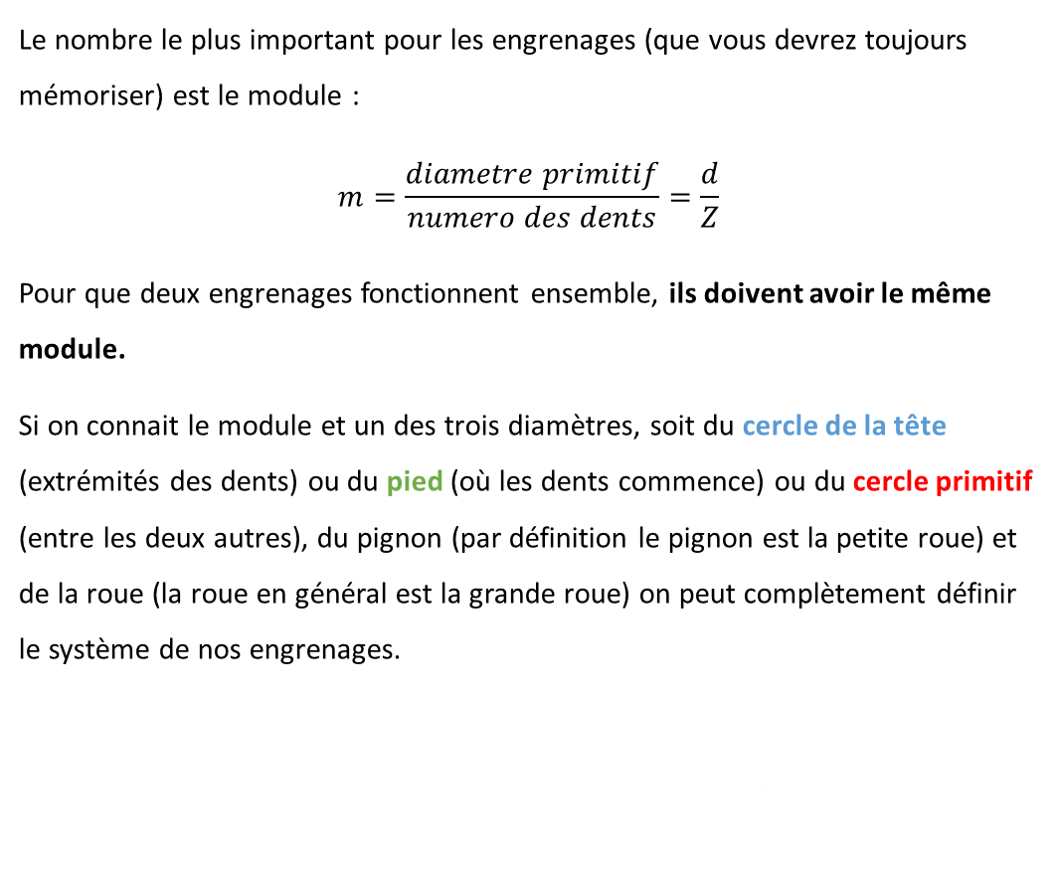
Module
Le nombre le plus important pour les engrenages (que vous devrez toujours mémoriser) est le module :
$$m=\frac{diametre primitif}{numero des dents}=\frac{d}{Z}$$
Pour que deux engrenages fonctionnent ensemble, ils doivent avoir le même module.
Si on connait le module et un des trois diamètres, soit du cercle de la tête (extrémités des dents) ou du pied (où les dents commence) ou du cercle primitif (entre les deux autres), du pignon (par définition le pignon est la petite roue) et de la roue (la roue en général est la grande roue) on peut complètement définir le système de nos engrenages.
Le profil de la denture d’un engrenage à une forme assez compliquée. Il est basée à la développante du cercle et défini par les systèmes de normalisation. On ne représente jamais les profils de la denture aux dessins industriels.
$$s=e$$
$$p=πm$$
Nomenclature du profil des dents basé sur la développante du cercle

Slide 47
Module
Le nombre le plus important pour les engrenages (que vous devrez toujours mémoriser) est le module :
$$m=\frac{diametre primitif}{numero des dents}=\frac{d}{Z}$$
Pour que deux engrenages fonctionnent ensemble, ils doivent avoir le même module.
Si on connait le module et un des trois diamètres, soit du cercle de la tête (extrémités des dents) ou du pied (où les dents commence) ou du cercle primitif (entre les deux autres), du pignon (par définition le pignon est la petite roue) et de la roue (la roue en général est la grande roue) on peut complètement définir le système de nos engrenages.
Le profil de la denture d’un engrenage à une forme assez compliquée. Il est basée à la développante du cercle et défini par les systèmes de normalisation. On ne représente jamais les profils de la denture aux dessins industriels.
$$s=e$$
$$p=πm$$
Nomenclature du profil des dents basé sur la développante du cercle
pignon
Roue

Slide 48
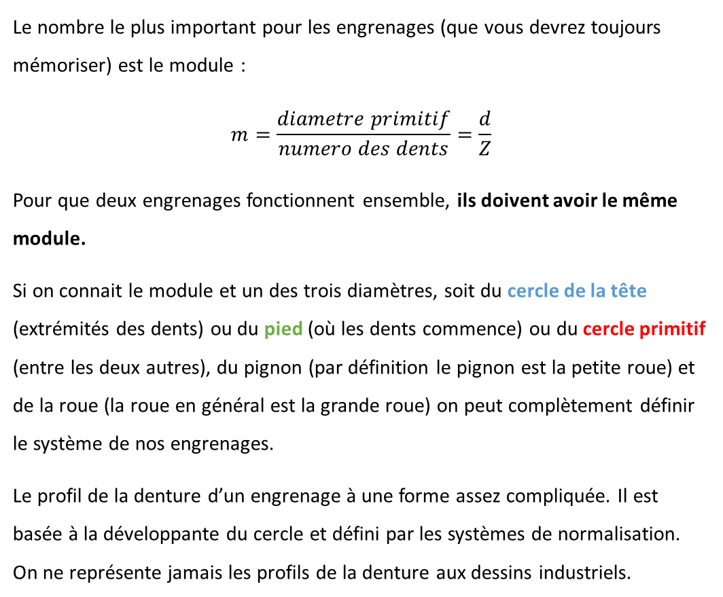
Module
Le nombre le plus important pour les engrenages (que vous devrez toujours mémoriser) est le module :
$$m=\frac{diametre primitif}{numero des dents}=\frac{d}{Z}$$
Pour que deux engrenages fonctionnent ensemble, ils doivent avoir le même module.
Si on connait le module et un des trois diamètres, soit du cercle de la tête (extrémités des dents) ou du pied (où les dents commence) ou du cercle primitif (entre les deux autres), du pignon (par définition le pignon est la petite roue) et de la roue (la roue en général est la grande roue) on peut complètement définir le système de nos engrenages.
Le profil de la denture d’un engrenage à une forme assez compliquée. Il est basée à la développante du cercle et défini par les systèmes de normalisation. On ne représente jamais les profils de la denture aux dessins industriels.
$$s=e$$
$$p=πm$$
Nomenclature du profil des dents basé sur la développante du cercle
pignon
Roue

Slide 49
Module
Le nombre le plus important pour les engrenages (que vous devrez toujours mémoriser) est le module :
$$m=\frac{diametre primitif}{numero des dents}=\frac{d}{Z}$$
Pour que deux engrenages fonctionnent ensemble, ils doivent avoir le même module.
Si on connait le module et un des trois diamètres, soit du cercle de la tête (extrémités des dents) ou du pied (où les dents commence) ou du cercle primitif (entre les deux autres), du pignon (par définition le pignon est la petite roue) et de la roue (la roue en général est la grande roue) on peut complètement définir le système de nos engrenages.
Le profil de la denture d’un engrenage à une forme assez compliquée. Il est basée à la développante du cercle et défini par les systèmes de normalisation. On ne représente jamais les profils de la denture aux dessins industriels.
$$s=e$$
$$p=πm$$
Nomenclature du profil des dents basé sur la développante du cercle
pignon
Roue
Les relations qu’on trouve ici sont valables pour les engrenages cylindriques extérieur avec une denture droite.

Slide 50
Représentations normalisées des engrenages
Pour simplifier la représentation des engrenages sur le dessin technique nous remplaçons la vraie géométrie par la géométrie de d’un solide englobant l’engrenage que sa denture est représenté :
Par sa surface de tête représentée par une ligne visible
Par sa surface primitive représentée par une ligne d'axe
Donc ce solide est :
Pour les engrenage cylindrique : un cylindre
Pour les engrenage conique : un cône coupé
Pour les crémaillère : un parallélépipède

Slide 51
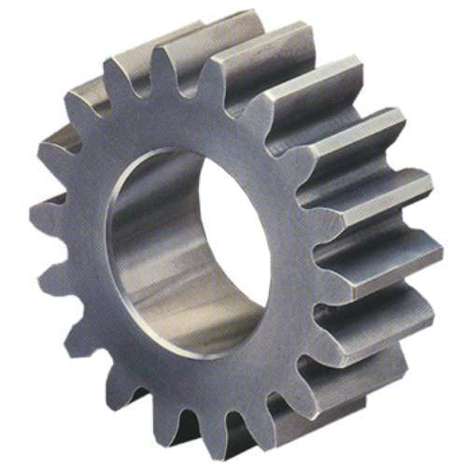
Représentations normalisées des engrenages
Pour simplifier la représentation des engrenages sur le dessin technique nous remplaçons la vraie géométrie par la géométrie de d’un solide englobant l’engrenage que sa denture est représenté :
Par sa surface de tête représentée par une ligne visible
Par sa surface primitive représentée par une ligne d'axe
La surface visible (de la tête) est :
Pour les engrenage cylindrique : un cylindre
Pour les engrenage conique : un cône coupé
Pour les crémaillère : un parallélépipède

Slide 52
Représentations normalisées des engrenages
Cylindre de tête : A représenter comme visible sur les dessins
Pour simplifier la représentation des engrenages sur le dessin technique nous remplaçons la vraie géométrie par la géométrie de d’un solide englobant l’engrenage que sa denture est représenté :
Par sa surface de tête représentée par une ligne visible
Par sa surface primitive représentée par une ligne d'axe
La surface visible (de la tête) est :
Pour les engrenage cylindrique : un cylindre
Pour les engrenage conique : un cône coupé
Pour les crémaillère : un parallélépipède

Slide 53
Représentations normalisées des engrenages
Pour simplifier la représentation des engrenages sur le dessin technique nous remplaçons la vraie géométrie par la géométrie de d’un solide englobant l’engrenage que sa denture est représenté :
Par sa surface de tête représentée par une ligne visible
Par sa surface primitive représentée par une ligne d'axe
La surface visible (de la tête) est :
Pour les engrenage cylindrique : un cylindre
Pour les engrenage conique : un cône coupé
Pour les crémaillère : un parallélépipède

Slide 54
Représentations normalisées des engrenages
Avant de continuer vous devrez faire une bonne inspection du dessin !!!!
Pour simplifier la représentation des engrenages sur le dessin technique nous remplaçons la vraie géométrie par la géométrie de d’un solide englobant l’engrenage que sa denture est représenté :
Par sa surface de tête représentée par une ligne visible
Par sa surface primitive représentée par une ligne d'axe
La surface visible (de la tête) est :
Pour les engrenage cylindrique : un cylindre
Pour les engrenage conique : un cône coupé
Pour les crémaillère : un parallélépipède

Slide 55
Représentations normalisées des engrenages
Pour simplifier la représentation des engrenages sur le dessin technique nous remplaçons la vraie géométrie par la géométrie de d’un solide englobant l’engrenage que sa denture est représenté :
Par sa surface de tête représentée par une ligne visible
Par sa surface primitive représentée par une ligne d'axe
La surface visible (de la tête) est :
Pour les engrenage cylindrique : un cylindre
Pour les engrenage conique : un cône coupé
Pour les crémaillère : un parallélépipède
Contour du cylindre de tête

Slide 56
Représentations normalisées des engrenages
Contour du cylindre primitif
- toujours entre la tête et le pied des dents
- toujours ligne en trait mixte fin
Pour simplifier la représentation des engrenages sur le dessin technique nous remplaçons la vraie géométrie par la géométrie de d’un solide englobant l’engrenage que sa denture est représenté :
Par sa surface de tête représentée par une ligne visible
Par sa surface primitive représentée par une ligne d'axe
La surface visible (de la tête) est :
Pour les engrenage cylindrique : un cylindre
Pour les engrenage conique : un cône coupé
Pour les crémaillère : un parallélépipède

Slide 57
Représentations normalisées des engrenages
Pour simplifier la représentation des engrenages sur le dessin technique nous remplaçons la vraie géométrie par la géométrie de d’un solide englobant l’engrenage que sa denture est représenté :
Par sa surface de tête représentée par une ligne visible
Par sa surface primitive représentée par une ligne d'axe
La surface visible (de la tête) est :
Pour les engrenage cylindrique : un cylindre
Pour les engrenage conique : un cône coupé
Pour les crémaillère : un parallélépipède
En coupe les dents ne sont jamais coupées!!!!

Slide 58
Représentations normalisées des engrenages
Pour simplifier la représentation des engrenages sur le dessin technique nous remplaçons la vraie géométrie par la géométrie de d’un solide englobant l’engrenage que sa denture est représenté :
Par sa surface de tête représentée par une ligne visible
Par sa surface primitive représentée par une ligne d'axe
La surface visible (de la tête) est :
Pour les engrenage cylindrique : un cylindre
Pour les engrenage conique : un cône coupé
Pour les crémaillère : un parallélépipède
En coupe les dents ne sont jamais coupées!!!!
Sur les vues sans coupes les surfaces de pieds ne sont jamais représentées

Slide 59
Représentations normalisées des engrenages
Pour simplifier la représentation des engrenages sur le dessin technique nous remplaçons la vraie géométrie par la géométrie de d’un solide englobant l’engrenage que sa denture est représenté :
Par sa surface de tête représentée par une ligne visible
Par sa surface primitive représentée par une ligne d'axe
La surface visible (de la tête) est :
Pour les engrenage cylindrique : un cylindre
Pour les engrenage conique : un cône coupé
Pour les crémaillère : un parallélépipède
En coupe les dents ne sont jamais coupées!!!!
Sur les vues sans coupes les surfaces de pieds ne sont jamais représentées

Slide 60
Représentations normalisées des engrenages
Pour simplifier la représentation des engrenages sur le dessin technique nous remplaçons la vraie géométrie par la géométrie de d’un solide englobant l’engrenage que sa denture est représenté :
Par sa surface de tête représentée par une ligne visible
Par sa surface primitive représentée par une ligne d'axe
La surface visible (de la tête) est :
Pour les engrenage cylindrique : un cylindre
Pour les engrenage conique : un cône coupé
Pour les crémaillère : un parallélépipède
On n’a aucune ligne qui correspond à la ligne de pied !!!
En coupe les dents ne sont jamais coupées!!!!
Sur les vues sans coupes les surfaces de pieds ne sont jamais représentées

Slide 61
Représentations normalisées des engrenages
NOTE : Pour quelques cas, comme par exemple d’une crémaillère, où on veut représenter la fin de la denture, on peut représenter la surface de pied avec un trait fin continu. Vous allez trouver un exemple aux exercices.
Pour simplifier la représentation des engrenages sur le dessin technique nous remplaçons la vraie géométrie par la géométrie de d’un solide englobant l’engrenage que sa denture est représenté :
Par sa surface de tête représentée par une ligne visible
Par sa surface primitive représentée par une ligne d'axe
La surface visible (de la tête) est :
Pour les engrenage cylindrique : un cylindre
Pour les engrenage conique : un cône coupé
Pour les crémaillère : un parallélépipède
On n’a aucune ligne qui correspond à la ligne de pied !!!
En coupe les dents ne sont jamais coupées!!!!
Sur les vues sans coupes les surfaces de pieds ne sont jamais représentées

Slide 62
Représentations normalisées des engrenages
Pour simplifier la représentation des engrenages sur le dessin technique nous remplaçons la vraie géométrie par la géométrie de d’un solide englobant l’engrenage que sa denture est représenté :
Par sa surface de tête représentée par une ligne visible
Par sa surface primitive représentée par une ligne d'axe
La surface visible (de la tête) est :
Pour les engrenage cylindrique : un cylindre
Pour les engrenage conique : un cône coupé
Pour les crémaillère : un parallélépipède
NOTE : La ligne d’axe a une nouvelle signification !!!
Elle peut représenter aussi les dentures des engrenages. Pour que nous soyons plus précis : la ligne d’axe signifie les projections de la surface primitive de la denture !!!

Slide 63
Représentations normalisées des engrenages
Pour simplifier la représentation des engrenages sur le dessin technique nous remplaçons la vraie géométrie par la géométrie de d’un solide englobant l’engrenage que sa denture est représenté :
Par sa surface de tête représentée par une ligne visible
Par sa surface primitive représentée par une ligne d'axe
La surface visible (de la tête) est :
Pour les engrenage cylindrique : un cylindre
Pour les engrenage conique : un cône coupé
Pour les crémaillère : un parallélépipède
Réagir!!!
Trouvez les engrenages cylindriques sur les dessins des pages 4 et 6 de votre « Recueil A3 ».
(Note : C’est très important de savoir la réponse à cette question)
NOTE : La ligne d’axe a une nouvelle signification !!!
Elle peut représenter aussi les dentures des engrenages. Pour que nous soyons plus précis : la ligne d’axe signifie les projections de la surface primitive de la denture !!!

Slide 64

Représentations normalisées des engrenages
Pour simplifier la représentation des engrenages sur le dessin technique nous remplaçons la vraie géométrie par la géométrie de d’un solide englobant l’engrenage que sa denture est représenté :
Par sa surface de tête représentée par une ligne visible
Par sa surface primitive représentée par une ligne d'axe
La surface visible (de la tête) est :
Pour les engrenage cylindrique : un cylindre
Pour les engrenage conique : un cône coupé
Pour les crémaillère : un parallélépipède
Axe de l’engrenage

Slide 65
Représentations normalisées des engrenages
Pour simplifier la représentation des engrenages sur le dessin technique nous remplaçons la vraie géométrie par la géométrie de d’un solide englobant l’engrenage que sa denture est représenté :
Par sa surface de tête représentée par une ligne visible
Par sa surface primitive représentée par une ligne d'axe
La surface visible (de la tête) est :
Pour les engrenage cylindrique : un cylindre
Pour les engrenage conique : un cône coupé
Pour les crémaillère : un parallélépipède
Axe de l’engrenage

Slide 66
Représentations normalisées des engrenages
Cône de tête :
Les contours de cette surface sont représentées sur le dessin
Axe de l’engrenage
Pour simplifier la représentation des engrenages sur le dessin technique nous remplaçons la vraie géométrie par la géométrie de d’un solide englobant l’engrenage que sa denture est représenté :
Par sa surface de tête représentée par une ligne visible
Par sa surface primitive représentée par une ligne d'axe
La surface visible (de la tête) est :
Pour les engrenage cylindrique : un cylindre
Pour les engrenage conique : un cône coupé
Pour les crémaillère : un parallélépipède

Slide 67

Représentations normalisées des engrenages
Pour simplifier la représentation des engrenages sur le dessin technique nous remplaçons la vraie géométrie par la géométrie de d’un solide englobant l’engrenage que sa denture est représenté :
Par sa surface de tête représentée par une ligne visible
Par sa surface primitive représentée par une ligne d'axe
La surface visible (de la tête) est :
Pour les engrenage cylindrique : un cylindre
Pour les engrenage conique : un cône coupé
Pour les crémaillère : un parallélépipède

Slide 68
Représentations normalisées des engrenages
Avant de continuer vous devrez faire une bonne inspection du dessin !!!!
Pour simplifier la représentation des engrenages sur le dessin technique nous remplaçons la vraie géométrie par la géométrie de d’un solide englobant l’engrenage que sa denture est représenté :
Par sa surface de tête représentée par une ligne visible
Par sa surface primitive représentée par une ligne d'axe
La surface visible (de la tête) est :
Pour les engrenage cylindrique : un cylindre
Pour les engrenage conique : un cône coupé
Pour les crémaillère : un parallélépipède

Slide 69
Représentations normalisées des engrenages
Contour visible du cône de tête
Pour simplifier la représentation des engrenages sur le dessin technique nous remplaçons la vraie géométrie par la géométrie de d’un solide englobant l’engrenage que sa denture est représenté :
Par sa surface de tête représentée par une ligne visible
Par sa surface primitive représentée par une ligne d'axe
La surface visible (de la tête) est :
Pour les engrenage cylindrique : un cylindre
Pour les engrenage conique : un cône coupé
Pour les crémaillère : un parallélépipède

Slide 70
Représentations normalisées des engrenages
Contour visible du cône de tête
Pour simplifier la représentation des engrenages sur le dessin technique nous remplaçons la vraie géométrie par la géométrie de d’un solide englobant l’engrenage que sa denture est représenté :
Par sa surface de tête représentée par une ligne visible
Par sa surface primitive représentée par une ligne d'axe
La surface visible (de la tête) est :
Pour les engrenage cylindrique : un cylindre
Pour les engrenage conique : un cône coupé
Pour les crémaillère : un parallélépipède

Slide 71
Représentations normalisées des engrenages
Pour simplifier la représentation des engrenages sur le dessin technique nous remplaçons la vraie géométrie par la géométrie de d’un solide englobant l’engrenage que sa denture est représenté :
Par sa surface de tête représentée par une ligne visible
Par sa surface primitive représentée par une ligne d'axe
La surface visible (de la tête) est :
Pour les engrenage cylindrique : un cylindre
Pour les engrenage conique : un cône coupé
Pour les crémaillère : un parallélépipède
Cône primitif
Ces lignes d’axe correspondent aux projections de la surface oblique du cône primitif. Elles représentent la présence de la denture

Slide 72
Représentations normalisées des engrenages
Pour simplifier la représentation des engrenages sur le dessin technique nous remplaçons la vraie géométrie par la géométrie de d’un solide englobant l’engrenage que sa denture est représenté :
Par sa surface de tête représentée par une ligne visible
Par sa surface primitive représentée par une ligne d'axe
La surface visible (de la tête) est :
Pour les engrenage cylindrique : un cylindre
Pour les engrenage conique : un cône coupé
Pour les crémaillère : un parallélépipède
Cône primitif
Ce cercle en trait mixte fin est généré en projetant l’intersection générée par :
le cône de primitif
et la surface conique définissant la partie plus base de la denture

Slide 73
Représentations normalisées des engrenages
Pour simplifier la représentation des engrenages sur le dessin technique nous remplaçons la vraie géométrie par la géométrie de d’un solide englobant l’engrenage que sa denture est représenté :
Par sa surface de tête représentée par une ligne visible
Par sa surface primitive représentée par une ligne d'axe
La surface visible (de la tête) est :
Pour les engrenage cylindrique : un cylindre
Pour les engrenage conique : un cône coupé
Pour les crémaillère : un parallélépipède
Cône primitif
Ce cercle en trait mixte fin est généré en projetant l’intersection générée par :
le cône de primitif
et la surface conique définissant la partie plus base de la denture

Slide 74
Représentations normalisées des engrenages
Pour simplifier la représentation des engrenages sur le dessin technique nous remplaçons la vraie géométrie par la géométrie de d’un solide englobant l’engrenage que sa denture est représenté :
Par sa surface de tête représentée par une ligne visible
Par sa surface primitive représentée par une ligne d'axe
La surface visible (de la tête) est :
Pour les engrenage cylindrique : un cylindre
Pour les engrenage conique : un cône coupé
Pour les crémaillère : un parallélépipède
ATTENTION : Le cône de tête, le cône primitif et le cône de pied sont trois cônes différents qui ont le même sommet!!!

Slide 75
Représentations normalisées des engrenages
Pour simplifier la représentation des engrenages sur le dessin technique nous remplaçons la vraie géométrie par la géométrie de d’un solide englobant l’engrenage que sa denture est représenté :
Par sa surface de tête représentée par une ligne visible
Par sa surface primitive représentée par une ligne d'axe
La surface visible (de la tête) est :
Pour les engrenage cylindrique : un cylindre
Pour les engrenage conique : un cône coupé
Pour les crémaillère : un parallélépipède
ATTENTION : Le cône de tête, le cône primitif et le cône de pied sont trois cônes différents qui ont le même sommet!!!

Slide 76
Représentations normalisées des engrenages
Pour simplifier la représentation des engrenages sur le dessin technique nous remplaçons la vraie géométrie par la géométrie de d’un solide englobant l’engrenage que sa denture est représenté :
Par sa surface de tête représentée par une ligne visible
Par sa surface primitive représentée par une ligne d'axe
La surface visible (de la tête) est :
Pour les engrenage cylindrique : un cylindre
Pour les engrenage conique : un cône coupé
Pour les crémaillère : un parallélépipède
Pas de traits pour le cône de pied
ATTENTION : Aux vues sans coupes les surfaces de pieds ne sont jamais représentées. Sur ces deux vue aucun trait ne correspond au cône du pied.

Slide 77
Représentations normalisées des engrenages
Pour simplifier la représentation des engrenages sur le dessin technique nous remplaçons la vraie géométrie par la géométrie de d’un solide englobant l’engrenage que sa denture est représenté :
Par sa surface de tête représentée par une ligne visible
Par sa surface primitive représentée par une ligne d'axe
La surface visible (de la tête) est :
Pour les engrenage cylindrique : un cylindre
Pour les engrenage conique : un cône coupé
Pour les crémaillère : un parallélépipède
Pas de traits pour le cône de pied
ATTENTION : Aux vues sans coupes les surfaces de pieds ne sont jamais représentées. Sur ces deux vue aucun trait ne correspond au cône du pied. On ne représente que sur les coupes le trait pour le cône de pied.

Slide 78

Représentations normalisées des engrenages
Vue sans coupe : Pas de traits pour le cône de pied
Vue en coupe : Trait pour le cône de pied
Pour simplifier la représentation des engrenages sur le dessin technique nous remplaçons la vraie géométrie par la géométrie de d’un solide englobant l’engrenage que sa denture est représenté :
Par sa surface de tête représentée par une ligne visible
Par sa surface primitive représentée par une ligne d'axe
La surface visible (de la tête) est :
Pour les engrenage cylindrique : un cylindre
Pour les engrenage conique : un cône coupé
Pour les crémaillère : un parallélépipède

Slide 79
Représentations normalisées des engrenages
Vue sans coupe : Pas de traits pour le cône de pied
Vue en coupe : Trait pour le cône de pied
Pour simplifier la représentation des engrenages sur le dessin technique nous remplaçons la vraie géométrie par la géométrie de d’un solide englobant l’engrenage que sa denture est représenté :
Par sa surface de tête représentée par une ligne visible
Par sa surface primitive représentée par une ligne d'axe
La surface visible (de la tête) est :
Pour les engrenage cylindrique : un cylindre
Pour les engrenage conique : un cône coupé
Pour les crémaillère : un parallélépipède

Slide 80
Représentations normalisées des engrenages
Vue sans coupe : Pas de traits pour le cône de pied
Vue en coupe : Trait pour le cône de pied
Pour simplifier la représentation des engrenages sur le dessin technique nous remplaçons la vraie géométrie par la géométrie de d’un solide englobant l’engrenage que sa denture est représenté :
Par sa surface de tête représentée par une ligne visible
Par sa surface primitive représentée par une ligne d'axe
La surface visible (de la tête) est :
Pour les engrenage cylindrique : un cylindre
Pour les engrenage conique : un cône coupé
Pour les crémaillère : un parallélépipède
Réagir!!!
Trouvez les engrenages coniques sur les dessins des pages 8, 10, 11, 13 de votre « Recueil A3 ». Quels peuvent être démontés de leur axe ?
(Note : C’est très important de savoir la réponse à cette question)

Slide 81
Sommaire : Représentations normalisées des engrenages
Un engrenage est toujours représenté par les contours de la surface de tête et de la surface primitive.
Cette surface est la surface de :
Un cylindre pour les engrenages cylindrique
Un cône pour les engrenages conique
Un plan pou les crémaillères
On représente également les surfaces primitives avec des lignes en trait mixte fin. La ligne mixte a une nouvelle signification : elle représente aussi la présence de la denture.
Partie de la surface de tête qu’on doit projeter pour récupérer la représentation normalise d’un engrenage
Partie de la surface primitive qu’on doit projeter pour récupérer la représentation normalise d’un engrenage

Slide 82
Sommaire : Représentations normalisées des engrenages
Un engrenage est toujours représenté par les contours de la surface de tête et de la surface primitive.
Cette surface est la surface de :
Un cylindre pour les engrenages cylindrique
Un cône pour les engrenages conique
Un plan pou les crémaillères
On représente également les surfaces primitives avec des lignes en trait mixte fin. La ligne mixte a une nouvelle signification : elle représente aussi la présence de la denture.
Sur les vues où l’engrenage n’est pas coupé :
On représente le contour de la surface de tête avec des arêtes visibles
On ne représente pas le contour de la surface de pied
On représente le contour de la surface primitif avec des lignes d’axe
Aux coupes de l’engrenage :
On représente le contour de la surface de tête et de pied avec des arêtes visibles
On représente le contour de la surface primitif avec des lignes d’axe
L’aire des dents n’est jamais hachurée

Slide 83



Slide 84
Observez sur les dessins d’ensemble les traits représentant les surfaces primitives

Slide 85



Exercice 1 : Exemples de ISO
Expliquez à quoi correspondent ces dessins. Est-ce que vous pensez que les lignes cachées devrait être représentées à ces dessins? Pourquoi? Dessiner les vues de dessus ?
Dessin 1
Dessin 3
Dessin 2
Dessin 4

Slide 86
Exercice 2
Trouvez :
les écrous KM
les éléments qui assurent l’étanchéité du mécanisme
les roulements et expliquez leurs fixations
les engrenages et expliquez leurs fixations aux arbres (c.à.d. expliquer quels mouvements sont fixés et par quelles pièces)
quel arbre est l’arbre de l’entrée de puissance et quel de la sortie, en sachant que ce mécanisme est un réducteur ? Pourquoi cette information nous aide à répondre à la question ?
la pièce 4 et expliquez son utilité

Slide 87

Exercice 3
Deux configurations des engrenage sont très caractéristiques et vous devrez savoirs leur existence :
Les trains épicycloïdaux
Les différentielles
Cela est le dessin d’un train épicycloïdal. Trouvez :
les éléments qui assurent l’étanchéité du mécanisme
les roulements
les engrenages et expliquez leurs fixations (c.à.d. expliquer quels mouvements sont fixés et par quelles pièces). Renseignez-vous :
https://fr.wikipedia.org/wiki/Train_épicycloïdal
les pièces en rotation
à quoi sert le trou débouchant indiqué avec la flèche rouge

Slide 88

Exercice 4
8
7
16
1
Trouvez :
les roulements de ce mécanisme et les arbres
à quoi sert la pièce 26 et 16 à coté des deux roulements à billes
un arbre cannelé
des dentures, des engrenages et expliquez les fixations des engranges aux arbres (c.à.d. expliquez quels mouvements sont fixés et par quelles pièces).
quelle arbre est l’arbre de l’entré de puissance et quelle de la sortie ? Par quelle pièce est-elle transmise au mécanisme et par quelle est-elle consommée?
Que la position « neutre » est indiquée sur le dessin, comment la puissance est transmise entre les arbres ?
combien des options (commandes) de transmission de puissance à l’utilisateur de cet appareil ?
quelles propositions sont correctes :
Chaque commande change la puissance transmise par la machine
Chaque commande change la vitesse de rotation de l’arbre 1
Chaque commande change la vitesse de rotation de l’arbre 3
Il y a une commande « frein » qui arrêt un arbre
Chaque commande change le couple transmis
Le trou débouchant 8 n’a aucune utilité
C’est normal que le mécanisme n’ait pas des éléments d’étanchéité
26
2
3
4
5
Contenu

